Slide 1
BỆNH TAY CHÂN MIỆNG
CN. ĐẶNG THỊ NHƯ HÀ
TRƯỞNG TRẠM Y TẾ PHƯỜNG 1

Slide 2
I.Dịch tễ học
Do ENTEROVIRUS ( EV ):
Enterovirus71(C4,5,B2).
BỆNH: Gặp ở mọi lứa tuổi, chủ yếu là trẻ <5 tuổi.
Đường lây:
Tiếp xúc trực tiếp: Giọt bắn.
Tiếp xúc gián tiếp: bề mặt có chứa virus EV
(đồ chơi, sàn nhà,ly chén,tay nắm cửa…).
Phân, miệng (thức ăn, nước uống… nhiễm virus)

Slide 3
II.Triệu chứng lâm sàng
Sốt: sốt nhẹ 38º ,người mệt mỏi,biếng ăn đau nhức.
Dấu hiệu NSV: Đau họng, hắc hơi, sổ mũi, RLTH…
Nổi ban có bóng nước:1->2 ngày sau khi khởi bệnh.
Ở miệng : Lợi, lưỡi, mặt trong của má -> xuất hiện những nốt chấm đỏ -> bóng nước -> loét.
Ở da : Lòng bàn tay, bàn chân, mông, đôi khi ở gối -> xuất hiện những nốt chấm đỏ nổi cộm -> bóng nước trong không đục -> loét khi nhiễm trùng -> sẹo.

Slide 4
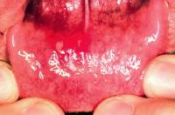
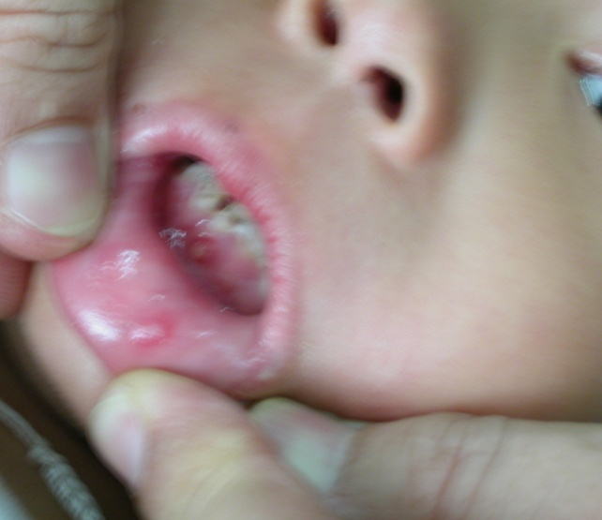
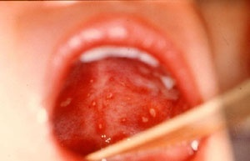
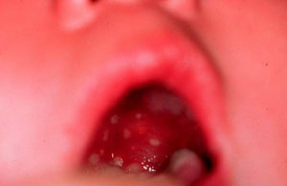
Triệu trứng ở miệng.
Tăng tiết` nước bọt
Lở miệng.
Vết loét đỏ hoặc bóng nước ở các nơi:
Vòm khẩu cái, nước ,lưỡi, niên mạc …
Đường kính: 2-3mm

Slide 5
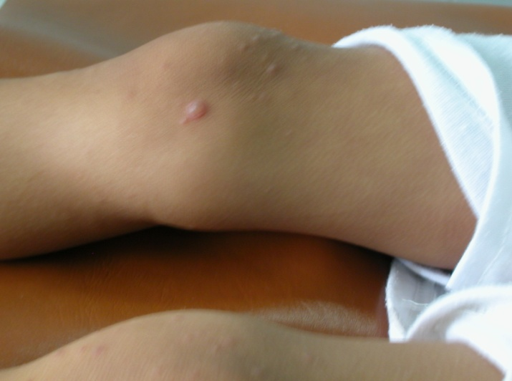
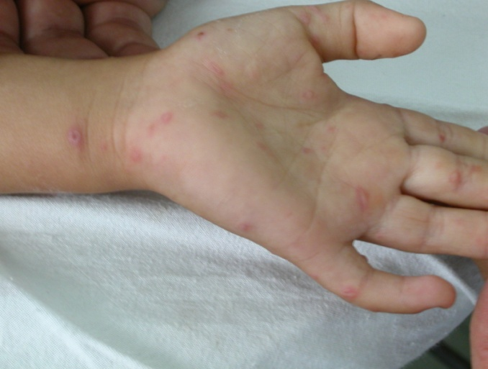
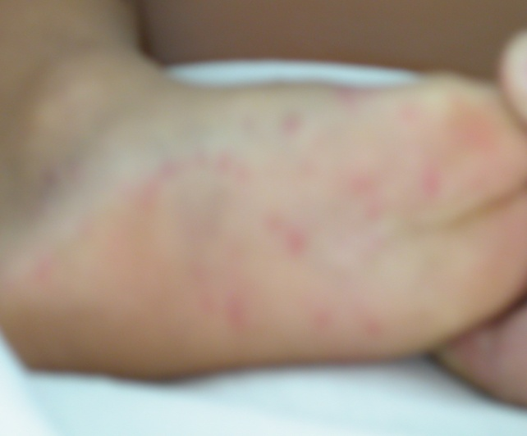
Triệu chứng ở tay , chân …
Nốt bầu dục, nổi cộm trên nền hồng ban da, không đau,
Chuyển sang bóng nước trong, khô không để lại sẹo, không loét nếu không nhiễm trùng.

Slide 6
IV. Tiến triển - Biến chứng
Nhẹ: Khỏi bệnh sau 7- 10 ngày
Biến chứng thường gặp:
Viêm não, màng não.
Viêm cơ tim, trụy mạch…
Suy hô hấp.
Thường rất nặng gây tỷ lệ tử vong cao.

Slide 7
IV.CÁC BIỂU HIỆN THẦN KINH
Các dấu hiệu báo nặng của viêm não/màng não do virus
Khó ngủ, quấy khóc,li bì, run giật chi, giật mình
Đứng không vững, đi loạng choạng
Lờ đờ, gồng cứng, mắt trợn ngược, khóc quấy liên tục
Hãy đưa trẻ đến ngay bệnh viện NĐ1,2 khi trẻ
Sốt cao, bỏ ăn, bỏ bú
Biếng chơi, li bì, ngủ nhiều
Lừ đừ, vẻ mặt không lanh lợi
Bứt rứt, hoảng hốt
Lưu ý : các biểu hiện thần kinh có thể xuất hiện sớm, trước khi có bóng nước ở tay, chân.

Slide 8
V. ĐIỀU TRỊ
Không có thuốc điều trị đặc hiệu
Không có vaccine phòng ngừa
Điều trị triệu chứng của bệnh.
Nâng đỡ thể trạng.
Biện pháp chủ yếu:
PHÒNG BỆNH LÀ QUAN TRỌNG

Slide 9
Nên làm gì khi trẻ bị mắc bệnh?
+ Khi thấy trẻ sốt và xuất hiện nốt phỏng ở bàn tay, bàn chân hoặc niêm mạc miệng, cần đưa trẻ đến ngay cơ sở y tế.
+ Khi trẻ bị bệnh phải cho trẻ nghỉ học, hạn chế tiếp súc với trẻ khác.
+ Không làm vỡ các nốt phỏng để tránh nhiễm trùng và lây lan bệnh.
+ Hạn chế vận động, tăng cường dinh dưỡng, cho trẻ ăn thức ăn lỏng mềm.

Slide 10
VI. PHÒNG BỆNH:
Hiện nay chưa có vắc xin phòng bệnh mọi người cần thực hiện tốt các biện pháp sau:
+ Rửa tay cho trẻ nhiều lần trong ngày bằng xà phòng và nước sạch nhất là trước khi ăn và sau khi vệ sinh bằng 6 bước.
+ Người chăm sóc trẻ cũng cần rửa tay nhiều lần nhất là khi chế biến thức ăn, trước khi cho trẻ ăn và sau khi vệ sinh cho trẻ.
+ Không cho trẻ mút tay hoặc đưa đồ chơi lên miệng.
+ Cho trẻ ăn chín uống chín, dùng riêng thìa, bát.
+ Thu gom, xử lý phân và chất thải của trẻ.
+ Thường xuyên vệ sinh sàn nhà, đồ chơi, vận dụng của trẻ bằng xà phòng hoặc nước sát khuẩn.

Slide 12
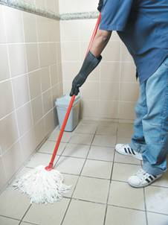
Các loại hóa chất khử khuẩn
*Vệ sinh khử khuẩn bằng hóa chất: Vật dụng, đồ chơi, nơi ở, sinh hoạt, trường học:
Cloramine B 25%
Javel…
*Phòng ngừa hiệu quả bệnh do Virus gây ra
Tay Chân miệng
Cúm A (H1N1,H5N1,H7N9…).
Nhiễm Liên cầu lợn.
Thủy đậu
Sởi ,Quai bị, Rubella.
Viêm não, viêm màng não…

Slide 13
CÁCH PHA HÓA CHẤT KHỬ TRÙNG( theo hướng dẫn trên bao bì)
Nồng độ clor hoạt tính | Lượng Cloramin B 25% | Nước javel 5%
0,05% Vệ sinh hàng ngày khi không có ca bệnh | 2 gram/1 lít nước ( 1/2 muỗng cà phê ) | ( 2 nắp / 5 lít nước )
0,1% Khử trùng hàng tuần khi không có ca bệnh TCM Vệ sinh hàng ngày tai các hộ xung quanh ca bệnh | 4 gram/1 lít nước ( 1 muỗng cà phê ) | ( 4 nắp / 5 lít nước )
0,5 % Khi nhà có ca bệnh ( Liên tục 10 ngày) | 20 gram/1 lít nước ( 5 muỗng cà phê ) | ( 20 nắp / 5 lít nước )
1% Khi mắc bệnh Cúm A ( Liên tục 10 ngày) | 40 gram/1 lít nước ( 10 muỗng cà phê ) | ( 40 nắp / 5 lít nước )

Slide 14
CÁC BƯỚC KHỬ KHUẨN BỀ MẶT ĐỒ ĐẠC - VẬT DỤNG - MÔI TRƯỜNG
1_ Làm sạch: loại bỏ đất bụi và mầm bệnh
Lau chùi, cọ rửa với:
Nước và/hoặc Các chất tẩy rửa khác (xà phòng, nước lau nhà).
2_ Khử trùng: 2 bước
Lau ướt hoặc phun ướt các bề mặt hoặc nhúng ướt khăn vào dung dịch khử trùng có nồng độ clor phù hợp.
Ít nhất 20 phút sau hãy lau lại bằng nước sạch..
Ghi chú : Hiệu quả khử trùng sẽ bị ảnh hưởng nếu các bề mặt
không được làm sạch trước khi khử trùng.

Slide 15
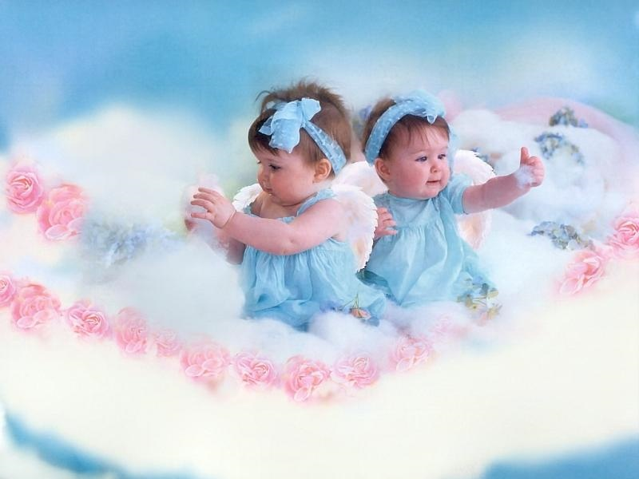
TRÂN TRỌNG CẢM ƠN
TRÂN TRỌNG CÁM ƠN VÀ CHÚC SỨC KHỎE

